Slide 1
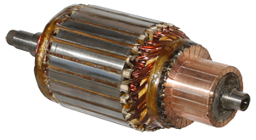
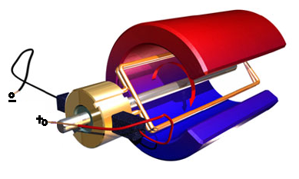
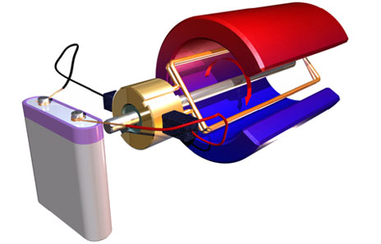
DC Makinelerinde
Endüvide İndüklenen EMK

Slide 2
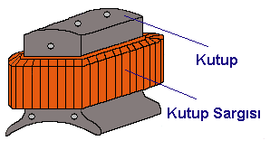



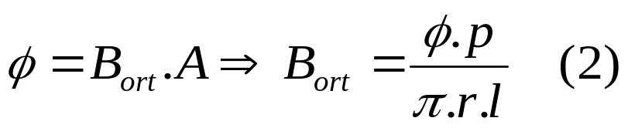

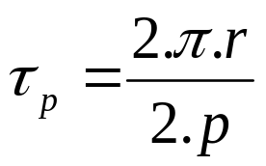
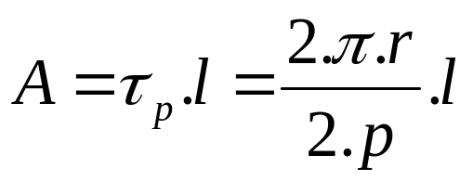
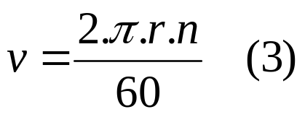
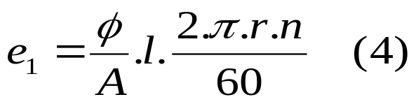
Endüvide İndüklenen EMK
Bir B manyetik alan içinde sabit v hızı ile hareket eden bir iletkende indüklenen gerilim e₁:
Yüzey alanı A olan bir kutuptan çıkan manyetik akı;
r
Kutup adımı:
v
Endüvideki l uzunluktaki bir iletkenin saniyedeki hızı
Kutup yüzeyi alanı A;
r
v
(2) ve (3) denklemleri (1) denkleminde yerine konursa;
l : Kutup uzunluğu

Slide 3
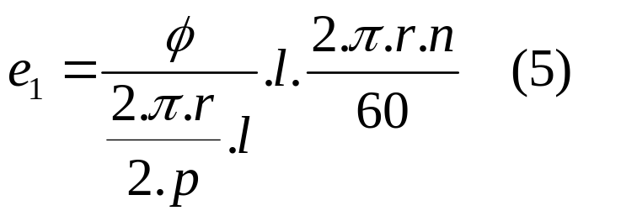
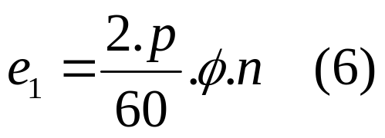
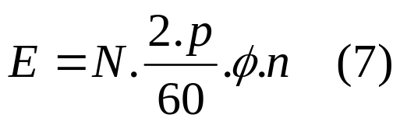
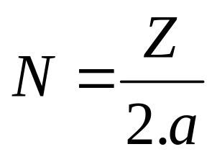
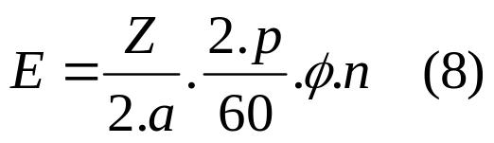
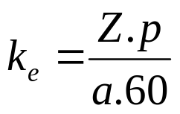

A kutup yüzeyi denklemi (4) denkleminde yerine konursa;
Kutup yüzeyi alanı
(5) Denklemi sadeleştirmeler yapılınca bir iletkende indüklenen gerilim;
N sarımlı bir endüvide indüklenen gerilim E
N sarımlı bobin bir paralel koldaki iletken sayısı cinsinden ifade edilirse
N ifadesi (7) denkleminde yerine yazılırsa;
Sabit parametreler k_{e} katsayısıyla ifade edilirse indüklenen gerilim;

Slide 4
DC Makinelerinde
Endüvide İndüklenen Moment
T=2.F.r
r

Slide 5

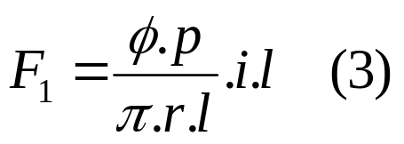

Endüvide İndüklenen Moment
Bir B manyetik alan içinde i akımı akan l uzunluğundaki bir iletkende indüklenen kuvvet F₁:
Yüzey alanı A olan bir kutuptan çıkan manyetik akı;
r
Kutup adımı:
F
(2) denklemi (1) denkleminde yerine konursa;
Kutup yüzeyi alanı A;
Bir kutup altında endüvide bir iletkene etkiyen kuvvetin oluşturduğu moment;
l : Kutup uzunluğu
r
F

Slide 6
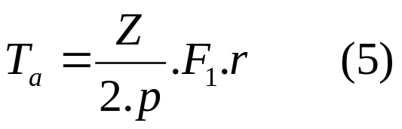
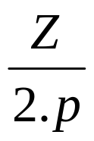
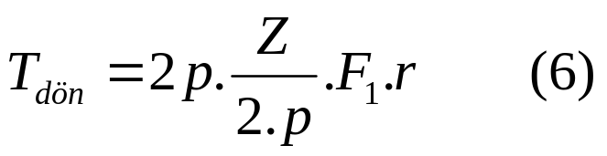
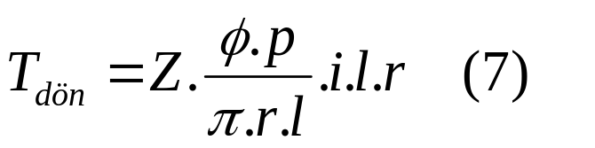
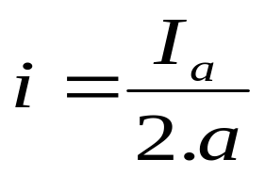
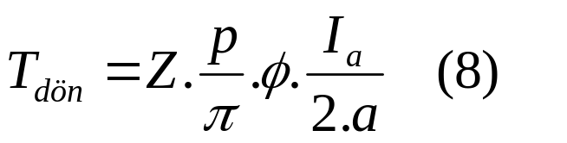
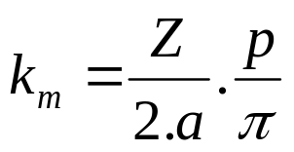

Bir kutup altında endüvideki iletkenlere etkiyen moment:
Bir kutupta altındaki toplam iletken sayısı:
Merkeze göre iletkenlerde oluşan kuvvet zıt yönde olduğundan çift kutup altında endüvide meydana gelen döndürme momenti:
(3) denklemi (6) denkleminde yerine konursa ve sadeleştirmeler yapılırsa döndürme momenti;
(7) Denkleminde iletken akımı endüvi akımı cinsinden yazılıp, sadeleştirmeler yapılırsa;
Sabit parametreler k_{m} katsayısıyla ifade edilirse döndürme momenti;

Slide 7
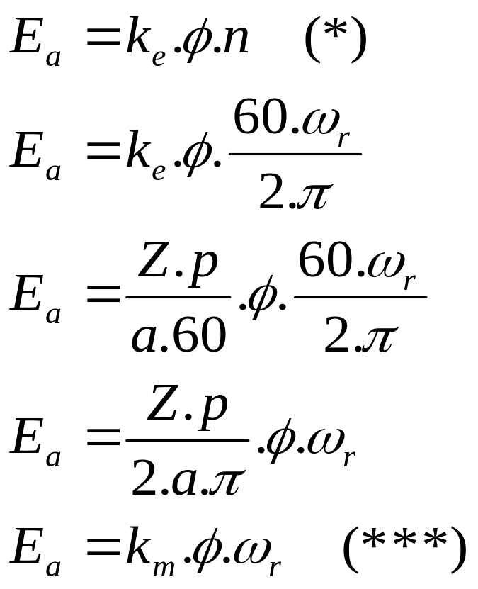
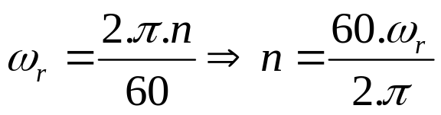


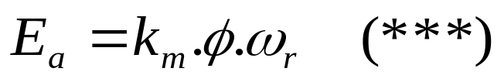
Endüvide İndüklenen EMK’nın Açısal Hız Cinsinden İfadesi
Döndürme momentindeki sabit parametreler k_{m} katsayısıyla ifade edildiği hatırlanırsa;

